Slide 1
Проект
«Покорми птиц зимой»
Автор : Панченко Наталья Васильевна
воспитатель
МКДОУ «Подгоренский детский сад № 2»
Подгоренского района Воронежской области
2016

Slide 2
Цель: пополнение и обогащение знаний детей по теме «Зимующие птицы».
Задачи:
- расширять знания детей о зимующих птицах;
- расширить представление о внешнем виде птиц в зимний период;
- формировать навыки художественного исполнения различных образов при пении, в инсценировках и играх;
- способствовать развитию памяти, восприятия;
- воспитывать заботливое отношение.

Slide 3
Вид проекта: информационно-творческий, коллективный.
Продолжительность проекта: кратковременный.
Участники проекта: дети, родители, педагоги.
Формы реализации проекта:
- чтение художественной литературы о птицах;
- дидактические, с/р игры;
беседы;
просмотр презентаций;
- рассматривание иллюстраций, открыток;
- изготовление кормушек;
- работа с родителями.

Slide 4
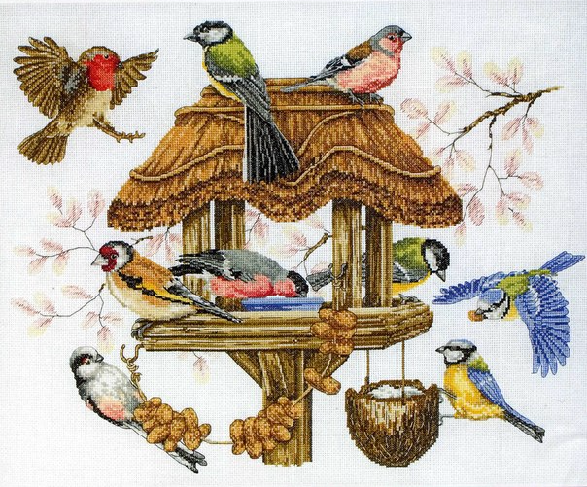
Ожидаемый результат:
- у детей расширены знания о зимующих птицах, об их внешнем виде, повадках;
- у детей пополнен словарный запас;
- сформирована активность и заинтересованность в образовательном процессе детей у родителей;
- воспитано заботливое отношение к живой природе.

Slide 5
Зимующие птицы
Всех известных птиц можно разделить на две группы:
- перелетные птицы - птицы, которые с наступлением холодных дней улетают в более теплые места, богатые пищей;
- зимующие (оседлые) птицы - те наши пернатые друзья, которые остаются с нами зимовать.

Slide 6
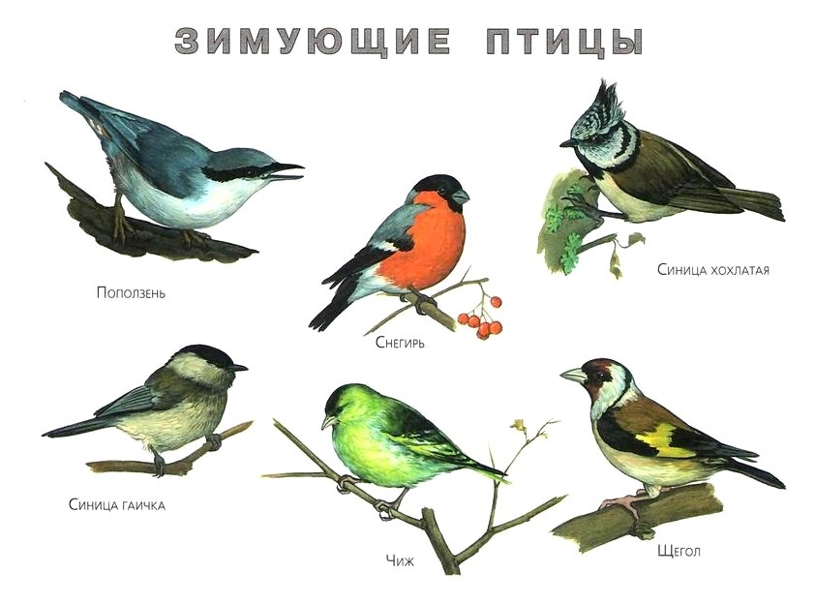

Slide 7
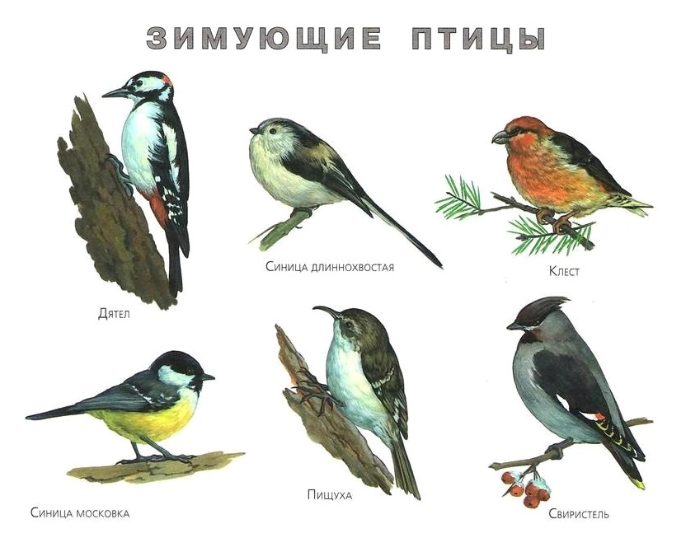

Slide 8
Помогите птицам перезимовать!
Зимующие птицы не боятся морозов и ухитряются добывать еду даже в самую холодную погоду. Они отыскивают насекомых, спрятавшихся в трещины коры, в щели домов и заборов, отыскивают плоды и семена лиственных растений, шишки хвойных деревьев с семенами. Но во время снегопадов, метелей и сильных морозов птицы голодают и даже погибают. Они прилетают к нашим жилищам за помощью. И мы с вами должны помочь пережить зиму пернатым друзьям!

Slide 9
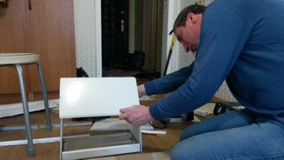
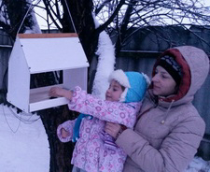
Дети вместе с родителями потрудились и сделали кормушки для пернатых друзей:

Slide 10
